Slide 1
토큰 절약 – 모델 설정.

Slide 2
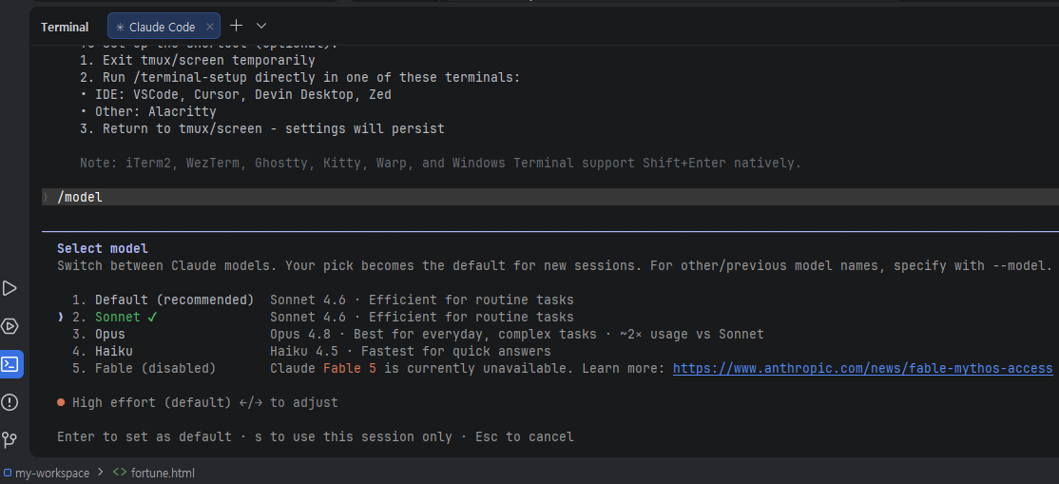
모델별로 토큰 소모가 다르다.
Opus → 사용할 수 있는 가장 똑똑한 모델 토큰 소모가 큼
Sonnet →균형잡힌 토큰 소모와 성능 모델
Haiku → 가벼움, 토큰 소모가 가장 적음. 성능은 가장 낮음
Fable → 미국에서 금지함 자국민만 쓸 수 있음. 가장 강력
/model 명령으로 사용 가능한 모델 선택 가능.

